Slide 1





MEDILINK
Proyecto MediLink
Sistema de Gestión de
Citas Medicas

Slide 2


Problemática del consultorio
Citas registradas en cuadernos, Excel o mensajes.
Cruces de horarios entre doctores o consultorios.
Pagos sin comprobación centralizada.
Pagos sin comprobación centralizada.
Reportes diarios elaborados manualmente.
PROYECTO DE MEDICINA
AÑO 2026

Slide 3



Objetivo y alcance
Desarrollar una plataforma web para gestionar citas médicas, usuarios, pagos, disponibilidad, historial clínico y reportes.
Gestión de usuarios: pacientes, doctores y secretarias.
Citas con control de horario, consultorio y disponibilidad.
Historial clínico y seguimiento registrados por el doctor.

Slide 4


Tecnologías y arquitectura
Usuario
Servicio
HTML + CSS + Thymeleaf
Spring MVC
Rutas por rol
Controlador
Datos
Spring MVC
Rutas por rol
JPA / JDBC
MySQL o Railway

Slide 5

ODS
ODS 3: Salud y Bienestar
Porque tu sistema ayuda a mejorar la gestión de citas médicas, atención de pacientes, historial clínico, pagos y seguimiento médico.

Slide 6
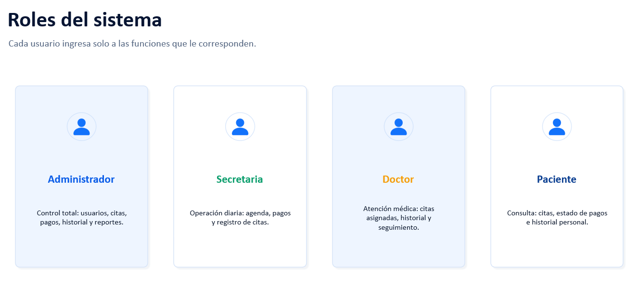
PROYECTO DE MEDICINA
AÑO 2026

Slide 7



Conclusión
Medilink centraliza la gestión de citas médicas, reduce errores operativos y mejora el control de pacientes, doctores, pagos e historial clínico.

